Slide 1
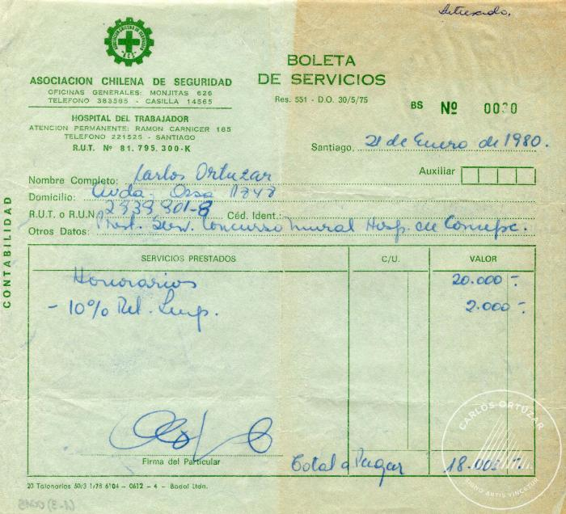
Boleta de servicios (6-30004)

Slide 2
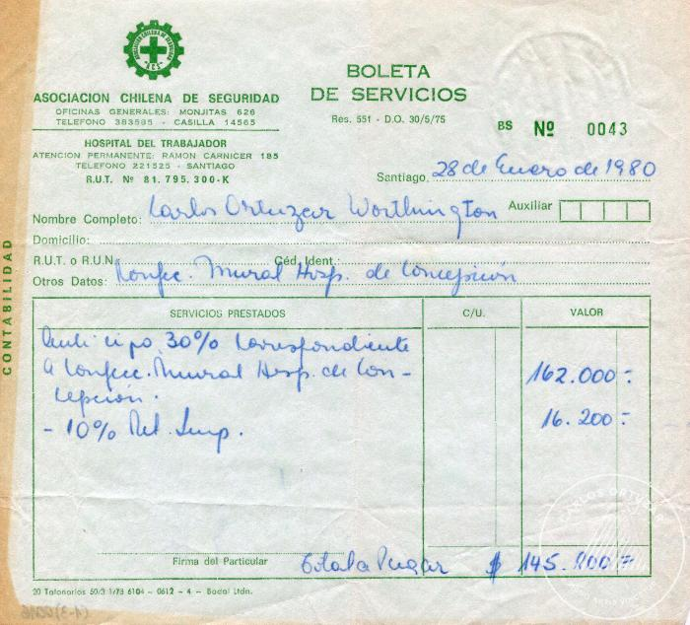
Boleta de servicios (6-30005)

Slide 3
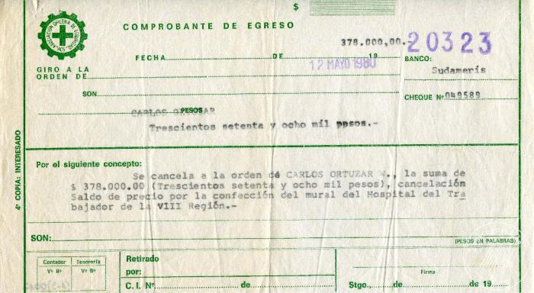
Comprobante de egreso (6-30006)

